Slide 1

«Единицы измерения»
Ученика 2 «А» класса
ФИРСЯНКОВА НИКИТЫ

Slide 2
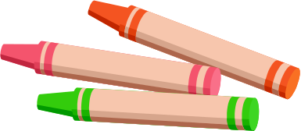
Что такое измерения?
В древности человеку приходилось постепенно постигать не только искусство счета, но и измерений. Когда древний человек, уже мыслящий, попытался найти для себя пещеру, он вынужден был соразмерить длину, ширину и высоту своего будущего жилища с собственным ростом.
А ведь это и есть измерение.

Slide 3

Как появились единицы измерения
Наш предок располагал только собственным ростом, длиной рук и ног. Если при счете человек пользовался пальцами рук и ног, то при измерении расстояний использовались руки и ноги.
Не было народа, который не избрал бы свои единицы измерения. Например, строители египетских пирамид эталоном длины считали локоть расстояние от локтя до конца среднего пальца, древние арабы волос из ослиной морды, англичане до сих пор пользуются королевским футом в переводе с английского ФУТ означает нога, равным длине ступни короля.
Длина фута равна 30,48 см.

Slide 4
Единицы физических измерений, принятые сегодня в разных странах, основаны на длине человеческой стопы (фут), части земного меридиана (метр), и прочих чисто земных величинах.
Сегодня в подавляющем большинстве стран мира принята метрическая система измерений физических величин.
За единицу длины в ней принят 1 метр, одна сорокамиллионная часть земного меридиана, точнее - Парижского меридиана, на котором лежит географический центр Парижа.

Slide 5
Метрическая система
Метрическая система – это общее название международной десятичной системы единиц, основными единицами которой являются метр и килограмм.
При некоторых различиях в деталях элементы системы одинаковы во всем мире.
Метрическая система была принята во Франции, в конце 18 века.
Тогда МЕТР определили как одну десятимиллионную долю участка земного меридиана от Северного полюса до экватора.
КИЛОГРАММ определялся как масса одного кубического дециметра воды (литра) чистой воды при температуре 4°C и стандартном атмосферном давлении.

Slide 6
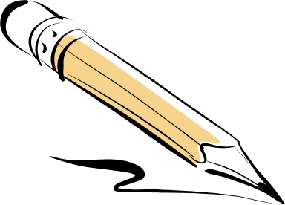
Метр
В наше время для измерения длины мы пользуемся мерой, названной МЕТР
Метр - основная единица метрической системы.

Slide 7

ГРАММ
Единица веса — грамм, что соответствует весу кубического сантиметра чистой воды.
Килограмм - это 1000 (тысяча) грамм.

Slide 8
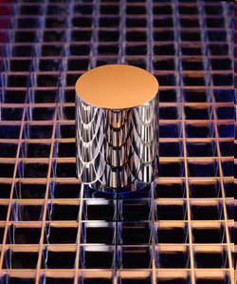
ЭТАЛОН
Международная комиссия по метру в 1872 постановила принять за эталон длины «архивный» метр, хранящийся в Париже, «такой, каков он есть». Но постоянно ездить в Париж сверяться с эталонным метром очень неудобно. Поэтому с 1983 года МЕТР равен расстоянию, которое проходит в вакууме свет за 1/299792458 доли секунды.
КИЛОГРАММ определяется как масса международного эталона килограмма, хранящегося в Международном бюро мер и весов и представляющего собой цилиндр диаметром и высотой 39 мм из платиноиридиевого сплава (90% платины, 10% иридия).

Slide 9
В наше время так же используются:
1 миллиметр = 0,001 метра
1 сантиметр = 0,01 метра
1 дециметр = 0,1 метра
1 километр = 1000 метров

Slide 10
Единицы измерения различных стран
Каждая страна в мире пользуется своими способами измерения объема, веса и количества, то есть имеет особую систему мер. Она важна, чтобы успешно вести торговлю и обмен товарами. Но самое трудное заключается в том, что в разных странах эти системы мер не совпадают.
Так, например, Соединенные Штаты заимствовали у англичан особую, «английскую» систему мер. Сегодня США практически единственная страна, которая использует ее.

Slide 11
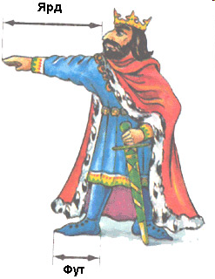
Единицы измерения Англии и США
Английский ЯРД – единица измерения длины.
Эта мера длины была введена королем Эдгаром и равнялась расстоянию от кончика носа его величества до кончика среднего пальца вытянутой в сторону руки. Как только сменился король, ярд удлинился, так как новый монарх был более крупного телосложения. Такие изменения длины большую путаницу, поэтому король Генрих 1 узаконил постоянный ярд и приказал изготовить из вяза эталон. Этим ярдом в Англии пользуются до сих пор (длина его равна 0,9144 м).
Для измерения небольших длин употреблялась длина сустава большого пальца (в переводе с голландского ДЮЙМ - означает большой палец).
Длина дюйма в Англии была уточнена и стала ровняться длине трех ячменных зерен, вынутых из средней части колоса и поставленных друг к другу своими концами.

Slide 12
Английская мера веса
Фунт ( паунд ) произошел от латинского слова pondus, которое в переводе означает вес, гиря и применяется для измерения единиц веса и массы.
1 фунт равен 453 граммам

